Slide 1

Βασικές πρόνοιες της Νομοθεσίας για τις Κοινωνικές Επιχειρήσεις (ΚΕ) στην Κύπρο
Ανδρέας Χριστοδούλου
Υπηρεσία Συνεργατικών Εταιρειών (ΥΣΕ)
Αρμόδια Αρχή για:
Συνεργατικές Εταιρείες
Κοινωνικές Επιχειρήσεις
Εταιρική Κοινωνική Ευθύνη

Slide 2
Το νομικό πλαίσιο που διέπει την εγγραφή επιχειρήσεων στο Μητρώο των Κοινωνικών Επιχειρήσεων είναι:
(α) O περί Κοινωνικών Επιχειρήσεων Νόμος (Ν)
(β) Οι περί Κοινωνικών Επιχειρήσεων Κανονισμοί (Κ)
(γ) Οι Κατευθυντήριες Γραμμές που εκδόθηκαν από την Υπηρεσία Συνεργατικών Εταιρειών (ΚΓ).
Στο πλαίσιο αυτό, καθορίζονται τα κριτήρια που πρέπει να πληροί μια νομική οντότητα για να εγγραφεί στο Μητρώο Κοινωνικών Επιχειρήσεων καθώς και οι υποχρεώσεις της ΚΕ για να παραμείνει εγγεγραμμένη στο Μητρώο.
Νομικό Πλαίσιο

Slide 3
Αρμόδια αρχή και Μητρώο ΚΕ (Ν)
Αρμόδια αρχή (ΑΑ) είναι ο Έφορος της Υπηρεσίας Συνεργατικών Εταιρειών ο οποίος ασκεί και καθήκοντα Εφόρου Κοινωνικών Επιχειρήσεων.
Η ΑΑ καταρτίζει και τηρεί το «Μητρώο Κοινωνικών Επιχειρήσεων», στο οποίο εγγράφονται ως ΚΕ οι επιχειρήσεις που πληρούν τις προβλεπόμενες στο Νόμο προϋποθέσεις εγγραφής.
Το Μητρώο τηρείται σε ηλεκτρονική μορφή και αναρτάται στην ιστοσελίδα της αρμόδιας αρχής.
Η διαδικασία αίτησης /εγγραφής στο Μητρώο ΚΕ γίνεται ηλεκτρονικά.
Χρήση του όρου «κοινωνική επιχείρηση» (Ν)
Μόνο επιχειρήσεις που εγγράφονται στο Μητρώο δύναται να χρησιμοποιούν τον όρο «κοινωνική επιχείρηση»

Slide 4
Νομικές οντότητες που δύναται να εγγραφούν (Ν)
Ως ΚΕ δύναται να εγγραφεί νομική οντότητα που ασκεί οικονομική δραστηριότητα ως:
i) ιδιωτική εταιρεία περιορισμένης ευθύνης, εγγεγραμμένη σύμφωνα με τις διατάξεις του περί Εταιρειών Νόμου ή
ii) συνεργατική εταιρεία εγγεγραμμένη σύμφωνα με τις διατάξεις του περί Συνεργατικών Εταιρειών Νόμου ή
iii) ομόρρυθμος ή ετερόρρυθμος συνεταιρισμός εγγεγραμμένος σύμφωνα με τις διατάξεις του περί Ομορρύθμων και Ετερορρύθμων Συνεταιρισμών και Εμπορικών Επωνυμιών Νόμου.

Slide 5
Κατηγορίες ΚΕ (Ν)
i) ΚΕ γενικού σκοπού, με κύριο σκοπό λειτουργίας την κοινωνική αποστολή μέσω της προώθησης κοινωνικών, πολιτιστικών ή/και περιβαλλοντικών δράσεων με γνώμονα το συμφέρον της κοινωνίας, και
ΚΕ ένταξης, με κύριο σκοπό λειτουργίας την κοινωνική αποστολή μέσω της εργοδότησης κατά 10% κατ’ ελάχιστον, ως εργατικό δυναμικό, ατόμων με αναπηρίες και κατά 30% κατ’ ελάχιστον, ως εργατικό δυναμικό, ατόμων που ανήκουν σε άλλες ευπαθείς ομάδες (Παράρτημα του Νόμου).
Αν η επιχείρηση εργοδοτεί μέχρι 10 άτομα, ή δεν υπάρχει ενδιαφέρον ή τα απαραίτητα προσόντα από άτομα με αναπηρίες, δύναται να εργοδοτεί κατά 40% κατ’ ελάχιστον ως εργατικό δυναμικό άτομα που ανήκουν στις αναφερόμενες στο Παράρτημα άλλες ευπαθείς ομάδες
Άλλοι σκοποί ΚΕ (Ν)
ΚΕ δύναται να έχει και άλλους σκοπούς επιχειρηματικής και οικονομικής ή άλλης δραστηριότητας, με έγκριση της ΑΑ
Τα εισοδήματα των άλλων σκοπών επιχειρηματικής και οικονομικής ή άλλης δραστηριότητας δεν δύναται να υπερβαίνουν το 1/3 των συνολικών εισοδημάτων της επιχείρησης

Slide 6
Έσοδα ΚΕ
Η ΚΕ παρέχει αγαθά ή υπηρεσίες στη βάση ενός επιχειρηματικού μοντέλου σύμφωνα με το οποίο πέραν του 70% των εσόδων της προέρχεται από επιχειρηματική δραστηριότητα (Ν)
Τα έσοδα ΚΕ που δεν προέρχονται από επιχειρηματική δραστηριότητα μπορεί να είναι:
Χορηγίες: Κρατικές, Ευρωπαϊκή Ένωση, άλλους οργανισμούς
Δωρεές σε χρήμα (μέσω πιστωτικού ιδρύματος) ή είδος
Τόκοι από καταθέσεις (Κ)
Διανομή κερδών ΚΕ
η ΚΕ γενικού σκοπού μεταφέρει στα μη διανεμητέα αποθεματικά της τουλάχιστον το 80% των κερδών της και η ΚΕ ένταξης το 40% (Ν)

Slide 7
Διοίκηση ΚΕ
Κάθε ΚΕ διοικείται με τρόπο επιχειρηματικό, υπεύθυνο και διαφανή, ιδίως με τη συμμετοχή των μελών, των εργαζομένων ή/και των πελατών αυτής, ανάλογα με την περίπτωση, καθώς και άλλων ενδιαφερόμενων μερών που επηρεάζονται από την επιχειρηματική της δραστηριότητα (Ν)
Ο τρόπος διοίκησης με τη συμμετοχή των ενδιαφερόμενων μερών καθορίζεται αναλυτικά στο Καταστατικό (Κ)
Πολιτικές αποδοχών ΚΕ
Η ΚΕ εφαρμόζει πολιτικές περί αποδοχών και πρακτικές, ώστε η αμοιβή εκάστου ανώτερου διοικητικού στελέχους της ή υπαλλήλου της, να μην υπερβαίνει το τετραπλάσιο της αμοιβής που λαμβάνει υπάλληλος στο πλαίσιο του χαμηλότερου μισθολογικού κλιμακίου (Ν)

Slide 8
Βασικές υποχρεώσεις ΚΕ
Κάθε ΚΕ είναι υπεύθυνη για-
(α) την ακρίβεια και την αλήθεια του περιεχομένου των εγγράφων που υποβάλλει στην ΑΑ,
(β) την ενημέρωση της ΑΑ για τυχόν αλλαγές ή τροποποιήσεις, εντός 2 εβδομάδων
(γ) την ενημέρωση της ΑΑ όταν η επιχείρηση πλέον δεν πληροί τις προϋποθέσεις εγγραφής, και
(δ) την υποβολή ετησίως στην ΑΑ ελεγμένων από εγκεκριμένο ελεγκτή οικονομικών καταστάσεων για το προηγούμενο οικονομικό έτος και ετήσιας έκθεσης (Ν)
Εφαρμογή από τις ΚΕ των νόμων ίδρυσής τους (Κ)
Συνεχής τήρηση των κριτηρίων εγγραφής στο Μητρώο (Κ)
Ενσωμάτωση βασικών διατάξεων της νομοθεσίας στο Ιδρυτικό έγγραφο και Καταστατικό (Κ)
Λήψη έγκρισης από την αρμόδια αρχή για τροποποίηση του Ιδρυτικού Εγγράφου και Καταστατικού (Κ)
Ενημέρωση της αρμόδιας αρχής για τους πραγματικούς δικαιούχους (ultimate beneficial members) (Κ)

Slide 9
Ετήσια έκθεση (Ν)
Υποβάλλεται στην ΑΑ ετήσια έκθεση για το προηγούμενο οικονομικό έτος, εντός 4 μηνών μετά τη λήξη έτους, η οποία περιλαμβάνει:
(α) Συνολική κατάσταση της μισθοδοσίας, περιλαμβανομένων των αποδοχών των μελών της διοίκησης, των ιδρυτών ή ιδιοκτητών της επιχείρησης,
(β) περιγραφή του περιεχομένου οποιωνδήποτε συμφωνιών ή συμβάσεων έχει συνομολογήσει,
(γ) τα ακίνητα και τα κινητά περιουσιακά στοιχεία της,
(δ) περιγραφή του τρόπου με τον οποίο έχει εκπληρώσει τον κύριο σκοπό λειτουργίας της,
(ε) τεκμηρίωση ότι πέραν του 70% των εσόδων της προήλθε από επιχειρηματική δραστηριότητα,
(στ) υπεύθυνη δήλωση του κατά νόμο εκπροσώπου της επιχείρησης ότι εξακολουθεί να μην αποτελεί κρατική επιχείρηση,
(ζ) στην περίπτωση που διανεμήθηκαν κέρδη κατά το προηγούμενο οικονομικό έτος, υπολογισμό για την απόδοση του κεφαλαίου που επενδύθηκε, και
(η) τεκμηρίωση ότι διοικείται με τρόπο επιχειρηματικό, υπεύθυνο και διαφανή και με τη συμμετοχή των ενδιαφερόμενων μερών

Slide 10
Διάλυση ή Διαγραφή ΚΕ από το Μητρώο (Ν)
Σε περίπτωση εκκαθάρισης/διάλυσης ΚΕ ή διαγραφής ΚΕ από το Μητρώο, η διοίκησή της μεριμνά όπως-
(α) το πλεόνασμα της εκκαθάρισης, σε περίπτωση εκκαθάρισης/ διάλυσης
(β) τα μη διανεμητέα αποθεματικά, σε περίπτωση διαγραφής από το Μητρώο
μεταφερθούν, ως μη διανεμητέα αποθεματικά, κατά προτεραιότητα σε άλλη ΚΕ, με κύριο σκοπό λειτουργίας παρόμοιο ή/και ανάλογο, ή σε οποιαδήποτε άλλη ΚΕ
Σε περίπτωση που η ΚΕ δεν συμμορφώνεται με τις πρόνοιες της νομοθεσίας η ΑΑ δύναται να ανακαλέσει την εγγραφή της από το Μητρώο

Slide 11
ΕΤΑΙΡΙΚΗ ΚΟΙΝΩΝΙΚΗ ΕΥΘΥΝΗ – Κρατικό Μητρώο
Η έναρξη αποδοχής αιτήσεων για εγγραφή επιχειρήσεων στο Κρατικό Μητρώο ΕΚΕ έχει ανακοινωθεί και έχουν ήδη εγγραφεί τέσσερις επιχειρήσεις
Η διαδικασία για εγγραφή στο Κρατικό Μητρώο ΕΚΕ είναι η εξής:
1.κατάρτιση και υιοθέτηση από την επιχείρηση ολοκληρω-μένου συστήματος διαχείρισης ΕΚΕ με το οποίο να υιοθετείται η Εθνική Προδιαγραφή για την ΕΚΕ, η οποία καταρτίστηκε σε συνεργασία της Υπηρεσίας μας με τον Κυπριακό Οργανισμό Τυποποίησης
2.πιστοποίηση από διαπιστευμένο φορέα πιστοποίησης,
3.υποβολή ηλεκτρονικής αίτησης στην ΥΣΕ.
Περισσότερες πληροφορίες είναι αναρτημένες στην ιστοσελίδα μας.

Slide 12
ΕΝΟΤΗΤΕΣ ΠΡΟΣ ΕΦΑΡΜΟΓΗ ΣΤΟ ΣΥΣΤΗΜΑ ΔΙΑΧΕΙΡΙΣΗΣ ΕΚΕ ΤΩΝ ΕΠΙΧΕΙΡΗΣΕΩΝ
1. Σύστημα διαχείρισης ΕΚΕ
2. Εγχειρίδιο EKE
3. Δέσμευση της διοίκησης
4. Πολιτική ΕΚΕ
5. Σκοποί, στόχοι και προγράμματα υλοποίησής τους
6. Συμμόρφωση με τη νομοθεσία
7. Ανασκόπηση από τη διοίκηση
8. Εκπαίδευση και επιμόρφωση
9. Απαιτήσεις εφαρμογής σε σχέση με:
• Τα ενδιαφερόμενα μέρη
• Τους εργαζόμενους
• Τους πελάτες, χρήστες και καταναλωτές
• Τους προμηθευτές και υπεργολάβους
• Τον ανταγωνισμό
• Το κράτος
• Την κοινότητα και την κοινωνία
• Το περιβάλλον
10. Μέτρηση, ανάλυση και βελτίωση
11. Τεκμηρίωση
Η εγγραφή μιας επιχείρησης στο Κρατικό Μητρώο ΕΚΕ αποτελεί έμπρακτη απόδειξη της στρατηγικής δέσμευσής της για ολοκληρωμένη επιχειρηματική υπευθυνότητα

Slide 13
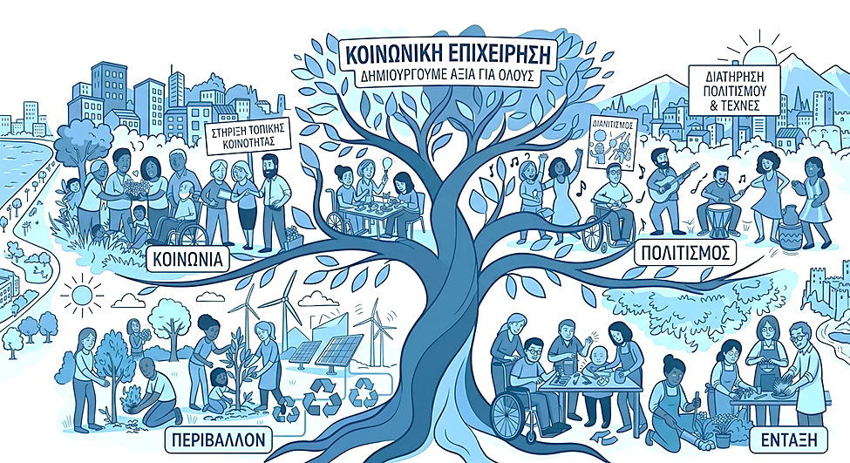
Ευχαριστώ για την προσοχή σας!

